Slide 1


আজকের ক্লাসে
উপস্থিত
সবাইকে স্বাগত

Slide 2


শিক্ষক পরিচিতি
মোঃ শেখ সালাহ্‌ উদ্দিন
সহকারী শিক্ষক
খলদবাড়ী সরকারি প্রাথমিক বিদ্যালয়
টাঙ্গাইল সদর ।

Slide 3

পাঠ পরিচিতি
শ্রেণিঃ প্রথম
বিষয়ঃ বাংলা
পাঠের শিরোনামঃ বর্ণ শিখি
পাঠ্যাংশঃ ( প, ফ, ব, ভ, ম )

Slide 4
শিখনফলঃ
শোনাঃ ১.১.২ প্রমিত উচ্চারণে বলা বাংলা বর্ণমালার ব্যঞ্জনধ্বনি মনযোগ সহকারে শুনে শনাক্ত করতে পারবে ও ক্রমানুসারে সাজাতে পারবে ।
বলাঃ ৫.১.১ বাক্য ও শব্দে ব্যবহৃত বাংলা বর্ণমালার ধ্বনি স্পষ্ট ও শুদ্ধভাবে বলতে পারবে ।
পড়াঃ 9.1.2 বাংলা বর্ণমালার ব্যঞ্জনবর্ণ ক্রমানুসারে স্পষ্ট স্বরে ও শুদ্ধ উচ্চারণে পড়তে পারবে ।
লেখাঃ ১৩.১.১ সঠিক প্রবাহ ও আকৃতিতে বাংলা বর্ণমালা লিখতে পারবে ।

Slide 5
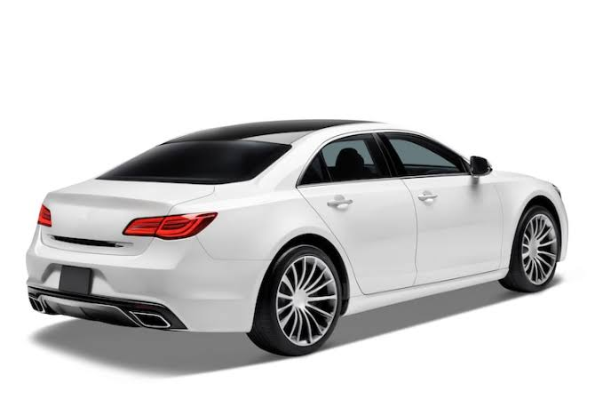
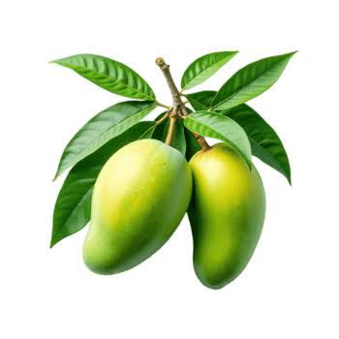
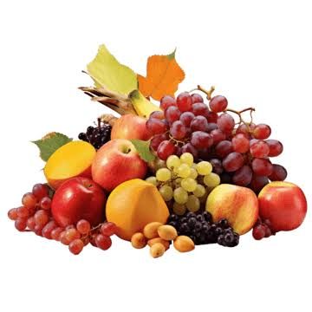
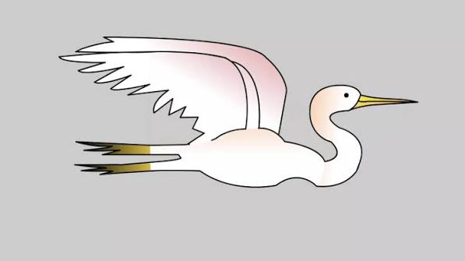

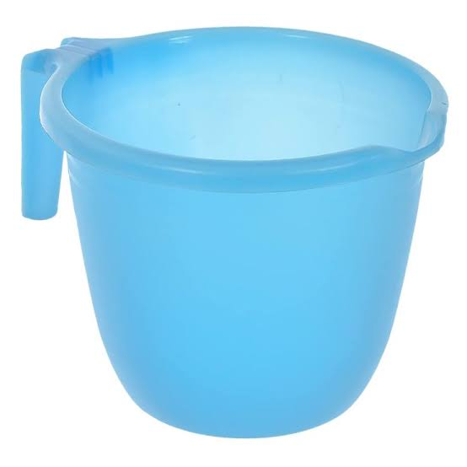
শিক্ষার্থীরা চলো এবার কিছু ছবি দেখি

Slide 6
আজকে আমাদের পাঠঃ
বর্ণ শিখি

Slide 7
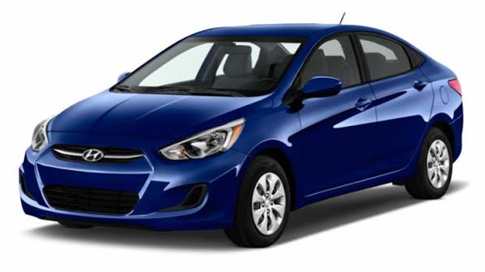
পথ
প
পথ দিয়ে চলে গাড়ি।

Slide 8
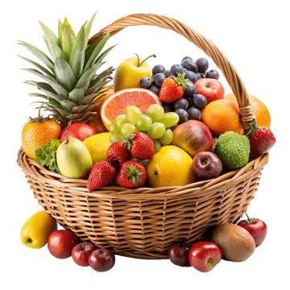
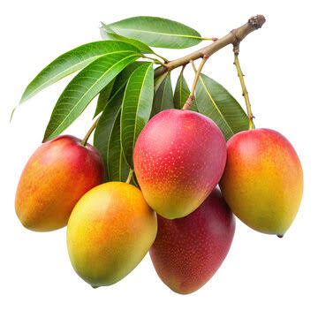
ফল
ফ
ফল কিনে যাব বাড়ি।

Slide 9
বক
বক দূরে উড়ে যায়।
ব

Slide 10

ভাত
ভ
ভাইবোন ভাত খায়।

Slide 11
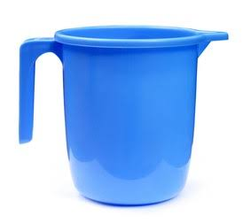
মগ
ম
মগ ভরে পানি নাও।
ফুল গাছে পানি দাও।

Slide 12
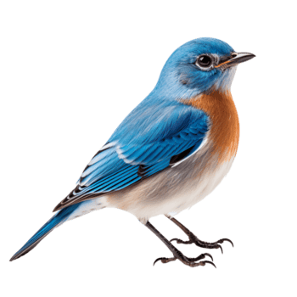
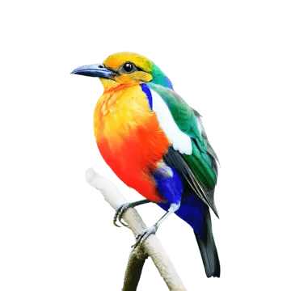
ছবি দেখে শব্দ বলোঃ

Slide 13
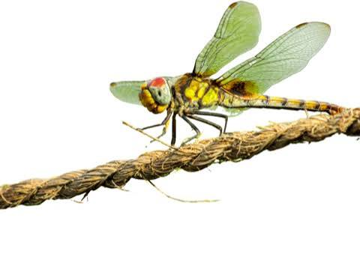
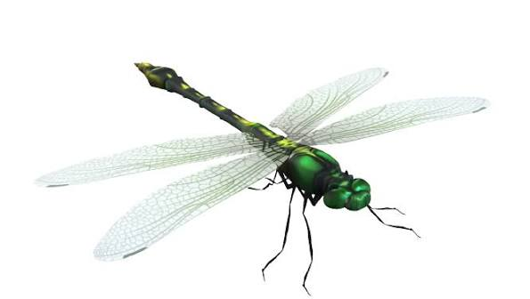

Slide 14



Slide 15
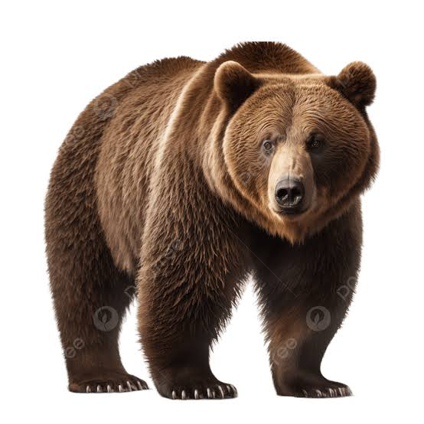
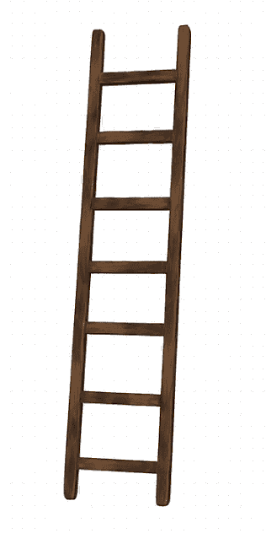

Slide 16
দলীয় কাজঃ
দল-জুঁই
দল-জবা
নিচের শব্দগুলো থেকে বর্ণ শনাক্ত করোঃ
নিচের শব্দগুলো থেকে বর্ণ শনাক্ত করোঃ
“প” বর্ণটি শনাক্ত করো –
পাখিরা / কিচিরমিচির / করে / ডাকে
“ফ” বর্ণটি শনাক্ত করো –
ফড়িং /দেখতে / খুব /সুন্দর
“ব” বর্ণটি শনাক্ত করো –
আমি / বই / পড়ি
“ভ” বর্ণটি শনাক্ত করো –
চিড়িয়াখানায় / ভালুক / আছে

Slide 17
একক কাজঃ
নিচের এলোমেলো বর্ণগুলো সাজিয়ে লেখ ও বলোঃ
ব, ভ, ফ, ম, প

Slide 18
মূল্যায়নঃ
সঠিক প্রবাহ ও আকৃতিতে নিচের বর্ণমালা লেখঃ
প | ফ | ব | ভ | ম

Slide 19

সবাইকে
ধন্যবাদ

